Slide 1
网站变更监控自动报告
新华网-首页
2026-04-20 19:37:19

Slide 2
分析结论
1. **近期活跃度较低**：过去7天仅记录到1次数据更新（4月20日），整体更新频率较为平缓。
2. **热点内容集中**：近30天内最受关注的记录为“习近平同沙特王储兼首相穆罕默德通电话”，累计出现3次，显示该话题持续受到关注。
3. **整体变动有限**：总数据变动次数为3次，说明近期内容更新规模较小，可能处于信息稳定期。

Slide 3

source_33_20260420_193718_trend.png

Slide 4

source_33_20260420_193718_cumulative.png

Slide 5
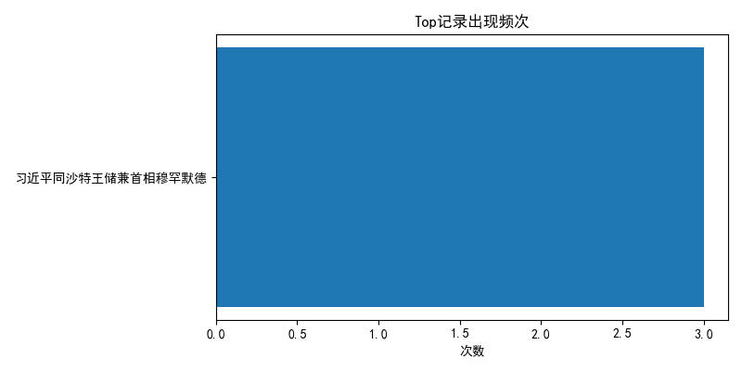
source_33_20260420_193718_top.png

